Slide 1
МУНИЦИПАЛЬНОЕ БЮДЖЕТНОЕ ОБРАЗОВАТЕЛЬНОЕ УЧРЕЖДЕНИЕ
«ЦЕНТР ДЕТСКОГО ТВОРЧЕСТВА «СОЗВЕЗДИЕ» ОКТЯБРЬСКОГО РАЙОНА
ГОРОДСКОГО ОКРУГА ГОРОД УФА
РЕСПУБЛИКИ БАШКОРТОСТАН
«Реализация межпредметных связей биологии и изобразительного искусства при анализе и создании натюрмортов на занятиях дополнительного образования»
Хамматова А.М., педагог ДО
Уфа - 2026

Slide 2
Актуальность: В современном образовании возрастает ценность междисциплинарных подходов, развивающих системное мышление и творческий интеллект.
Идея: Превратить традиционный натюрморт из упражнения в технике рисования в инструмент глубокого познания природного мира.
Цель: Формирование целостного восприятия действительности через синтез научного анализа и художественного творчества.

Slide 3
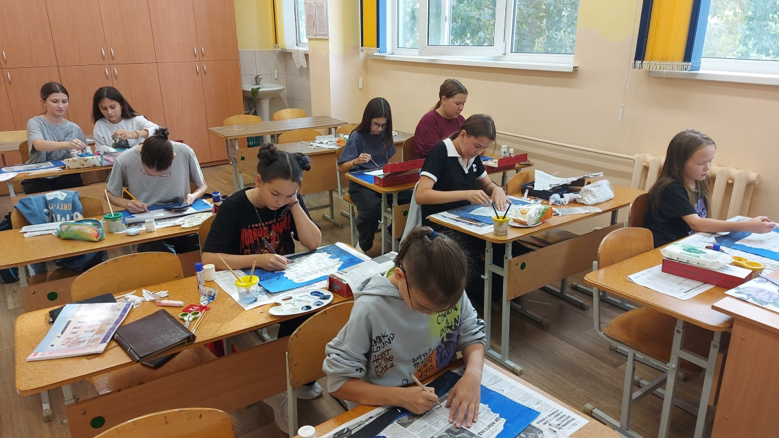
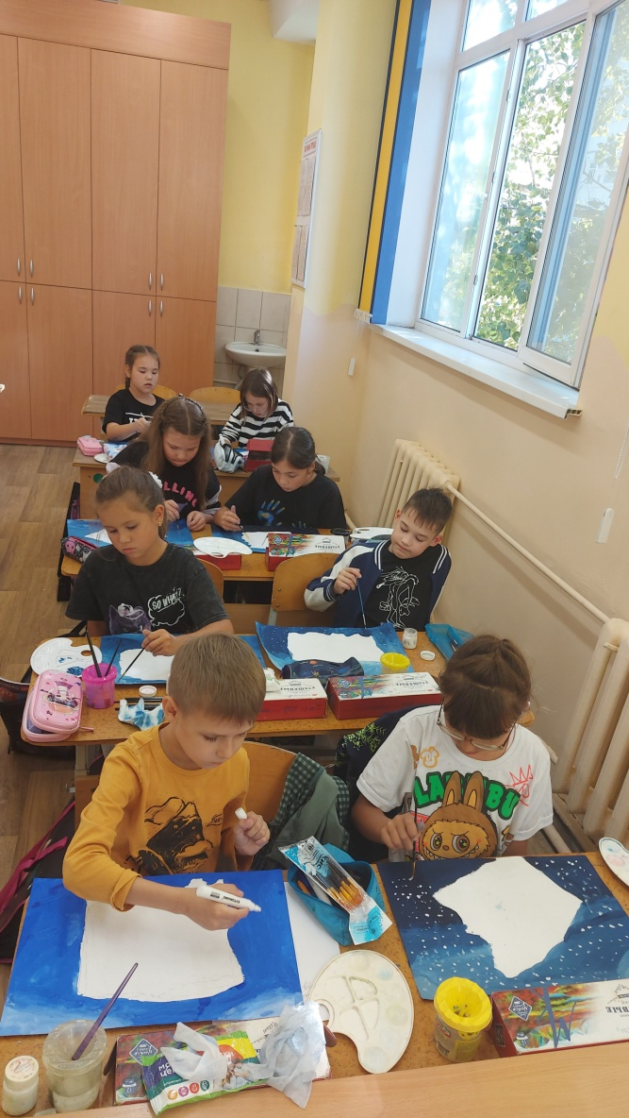
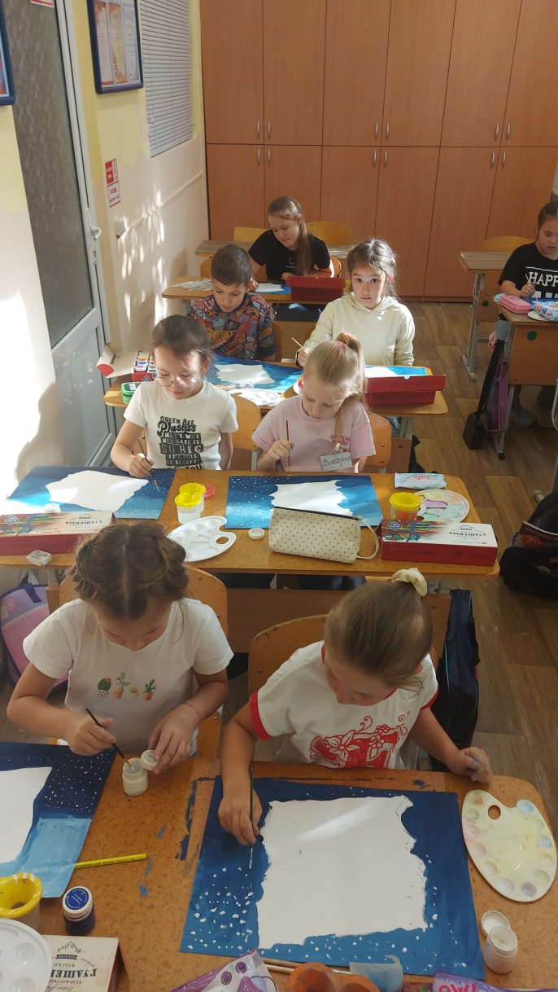
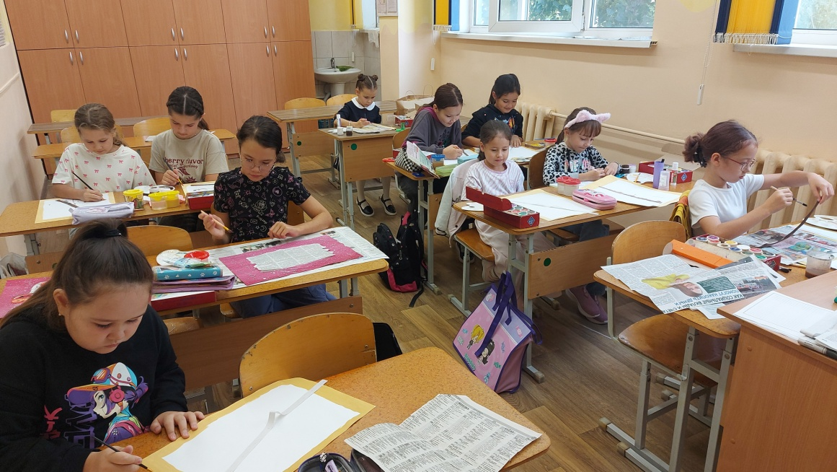
Процесс Выполнения работ

Slide 4
Структура интегрированного занятия
(на примере темы «Фрукты»)
Этап занятия | Биологический компонент | Художественный компонент
Исследование | Изучение типа фрукта, его функций, строения на срезе | Анализ формы, цвета, фактуры, поиск природных линий и ритмов
Эскизирование | Зарисовка схемы | Выполнение набросков с разных ракурсов, поиск композиции
Создание работы | Акцент на биологической точности деталей (семена, кожура) | Подбор техники (акварельная заливка, пастозная гуашь) для передачи свойств
Рефлексия | Обсуждение: «Что нового узнали о фрукте?» | Обсуждение: «Какими художественными средствами удалось передать его суть?»

Slide 5
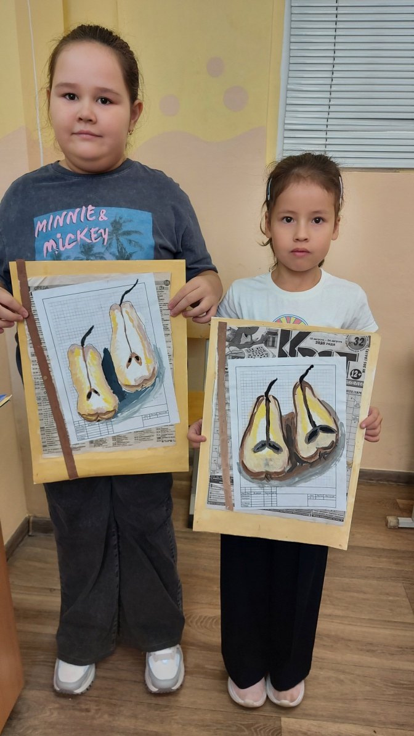
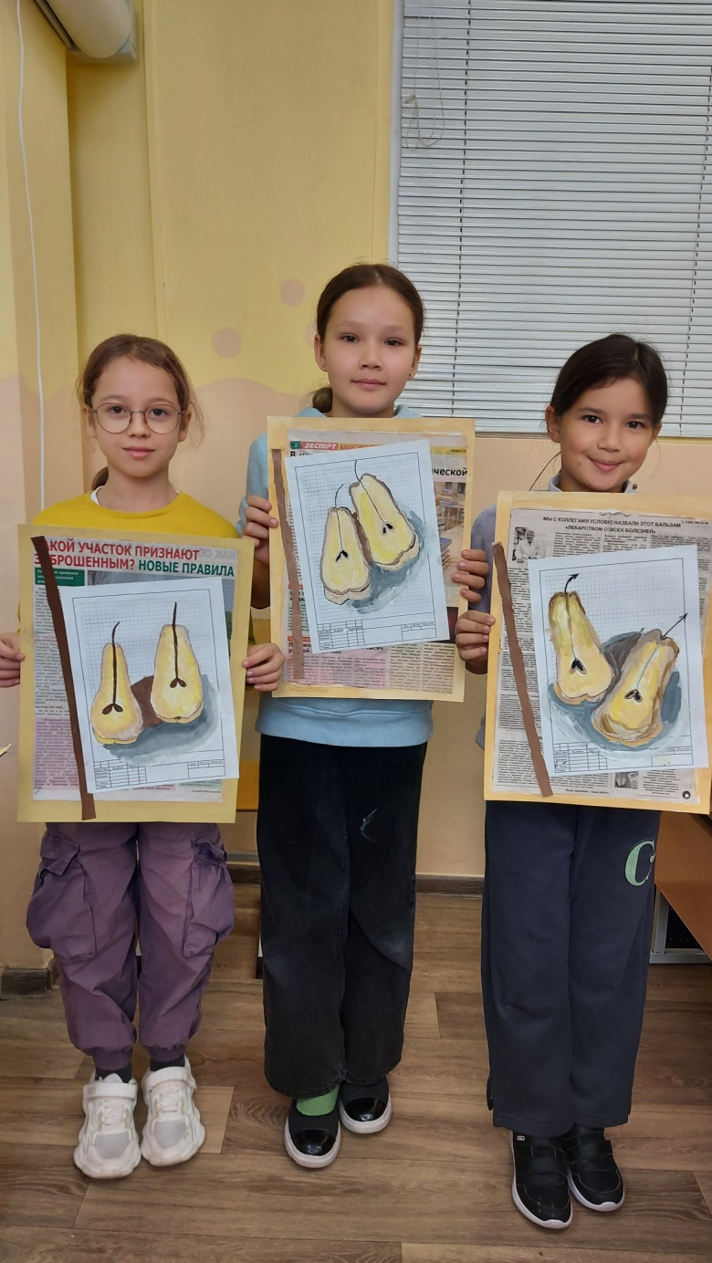
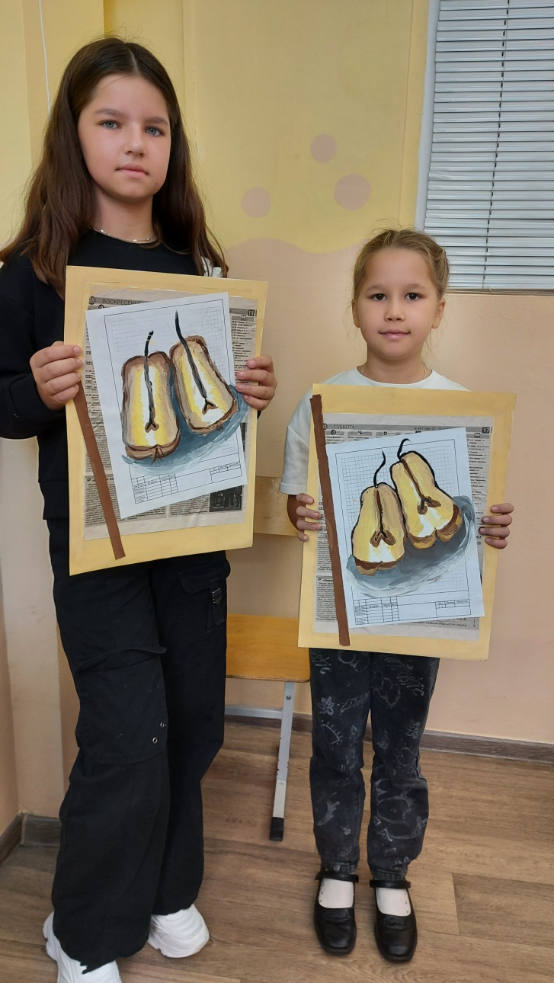
Рисунки фруктов (2 год обучения)

Slide 6
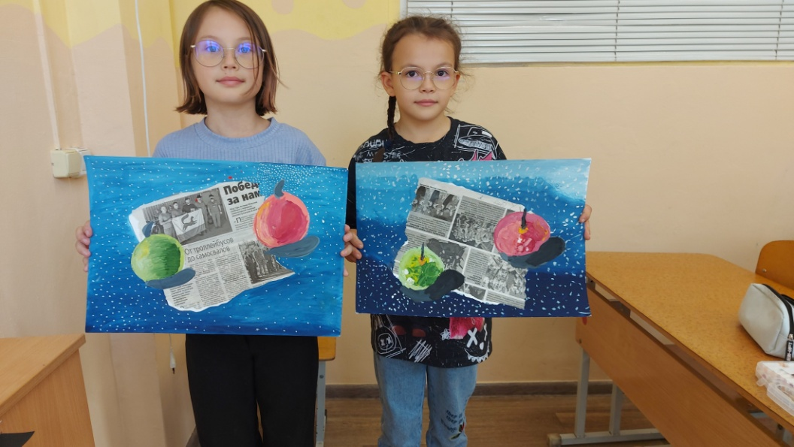
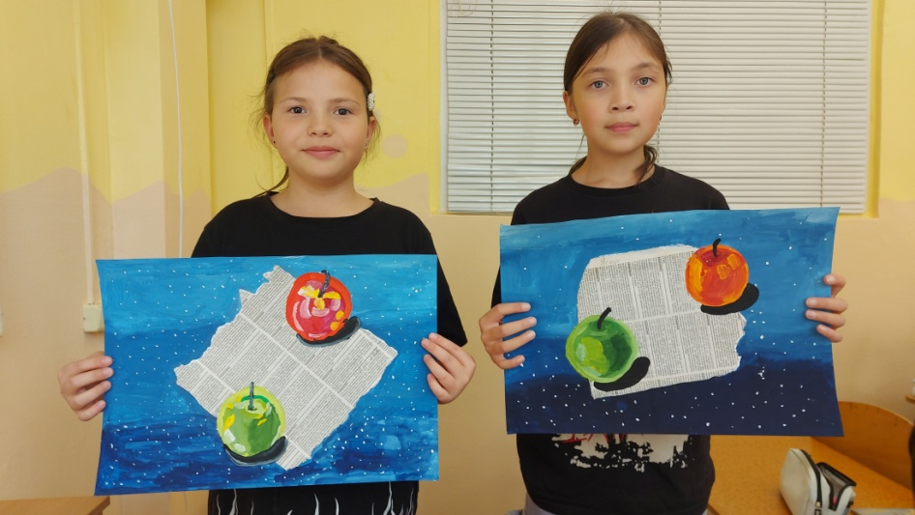
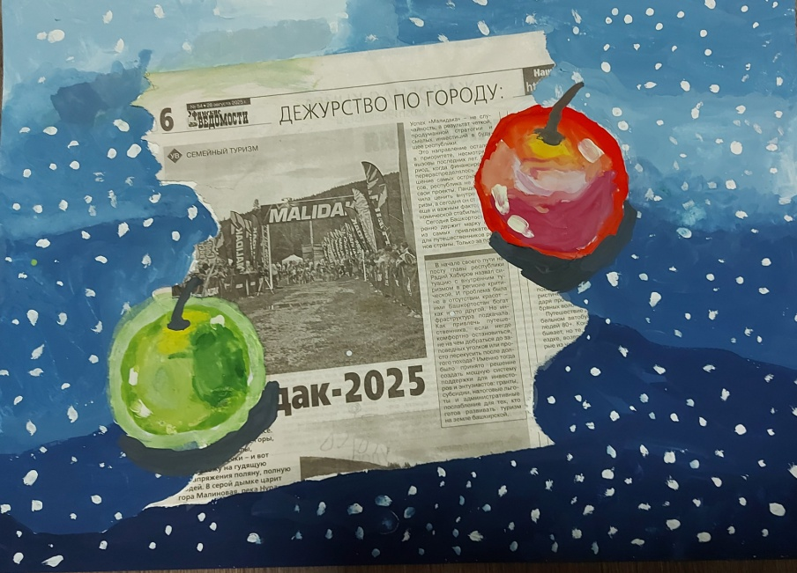
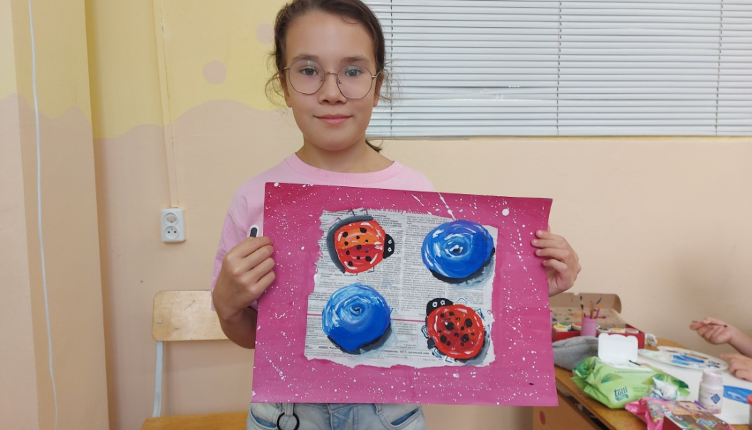
Рисунки фруктов (3 год обучения)

Slide 7
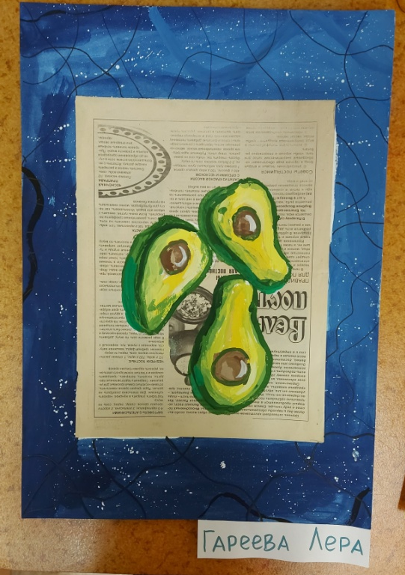
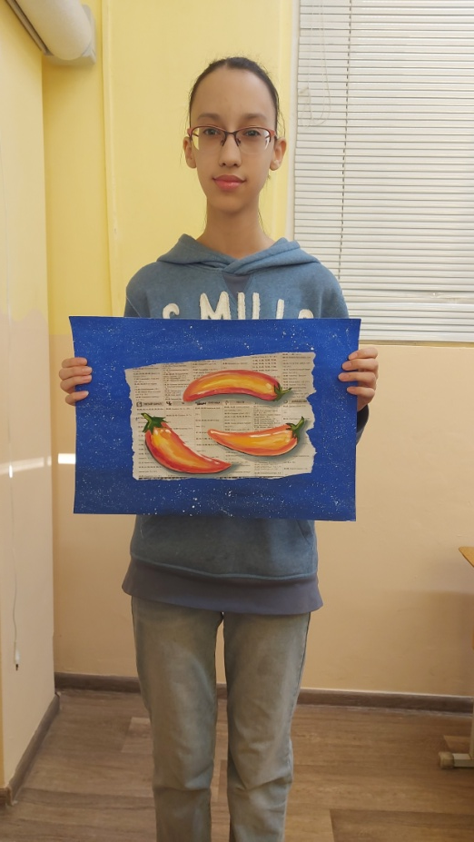
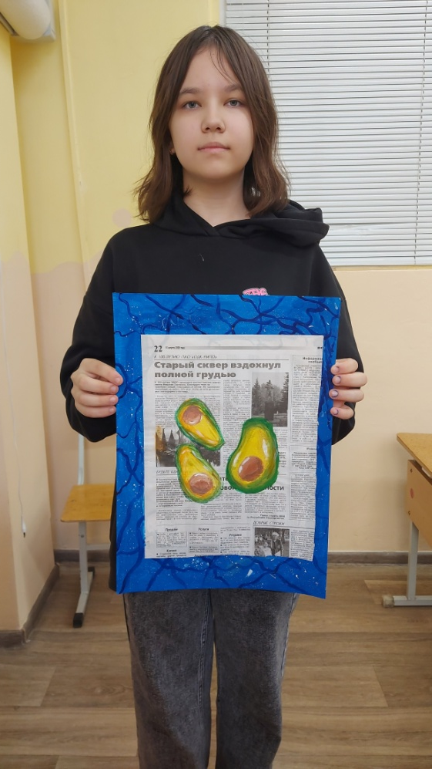
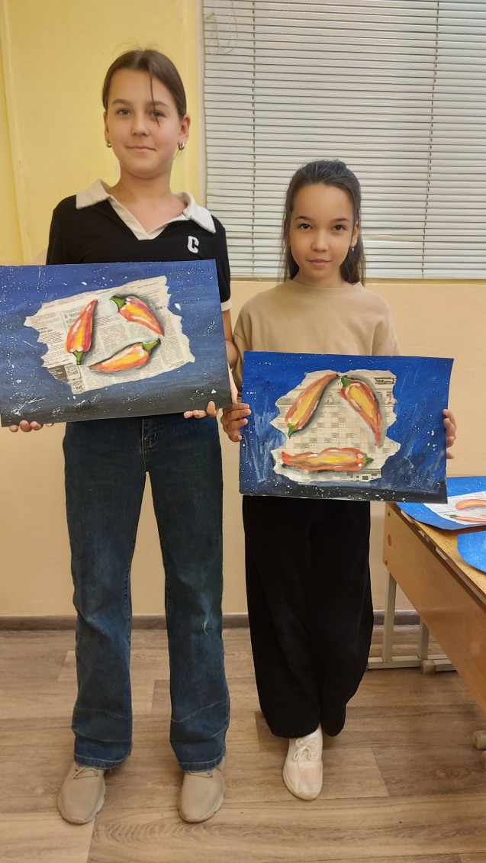
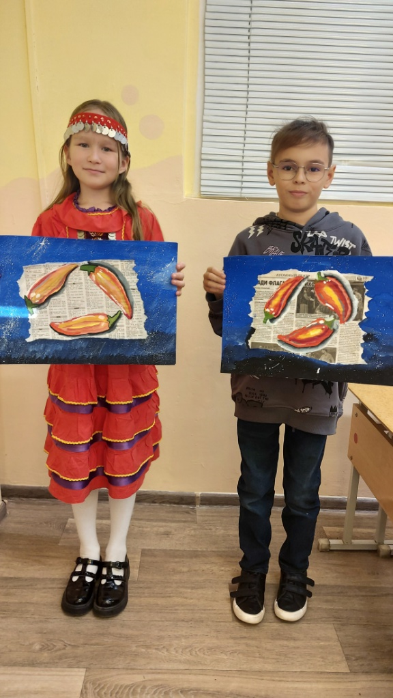
Рисунки фруктов (4 год обучения)

Slide 8
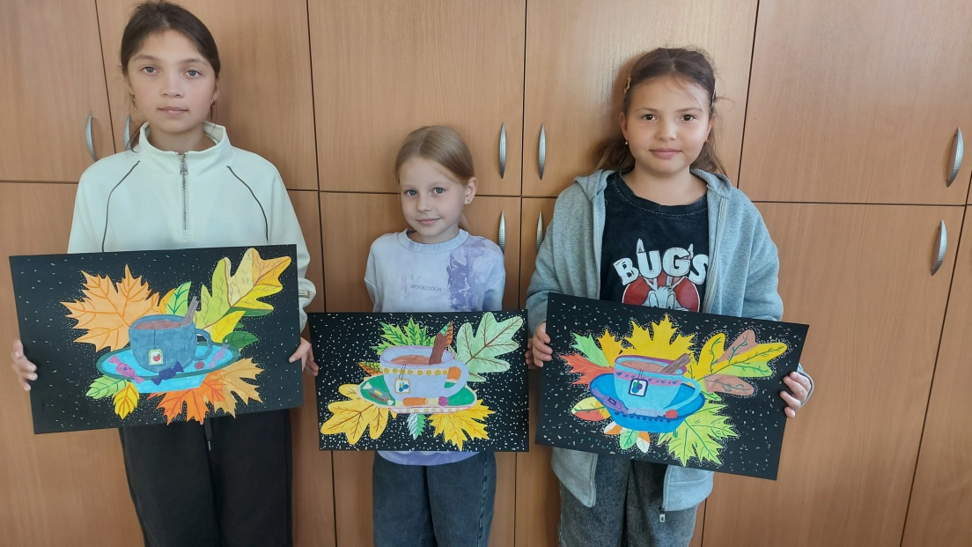
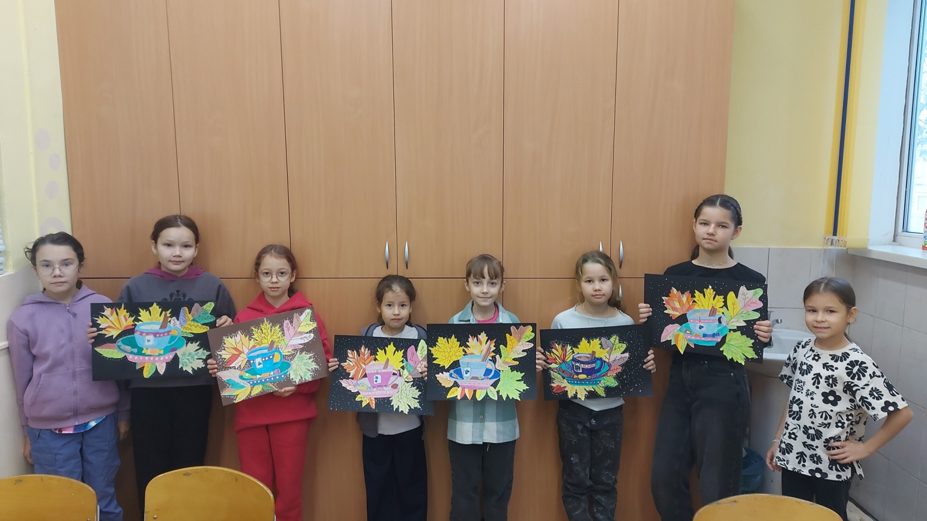
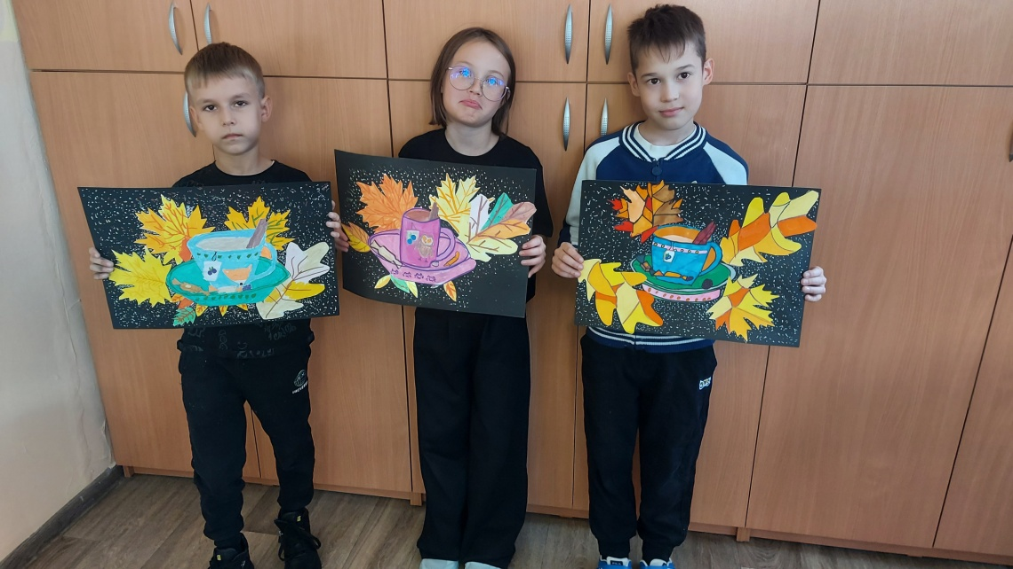
«Натюрморт с осенними листьями»

Slide 9
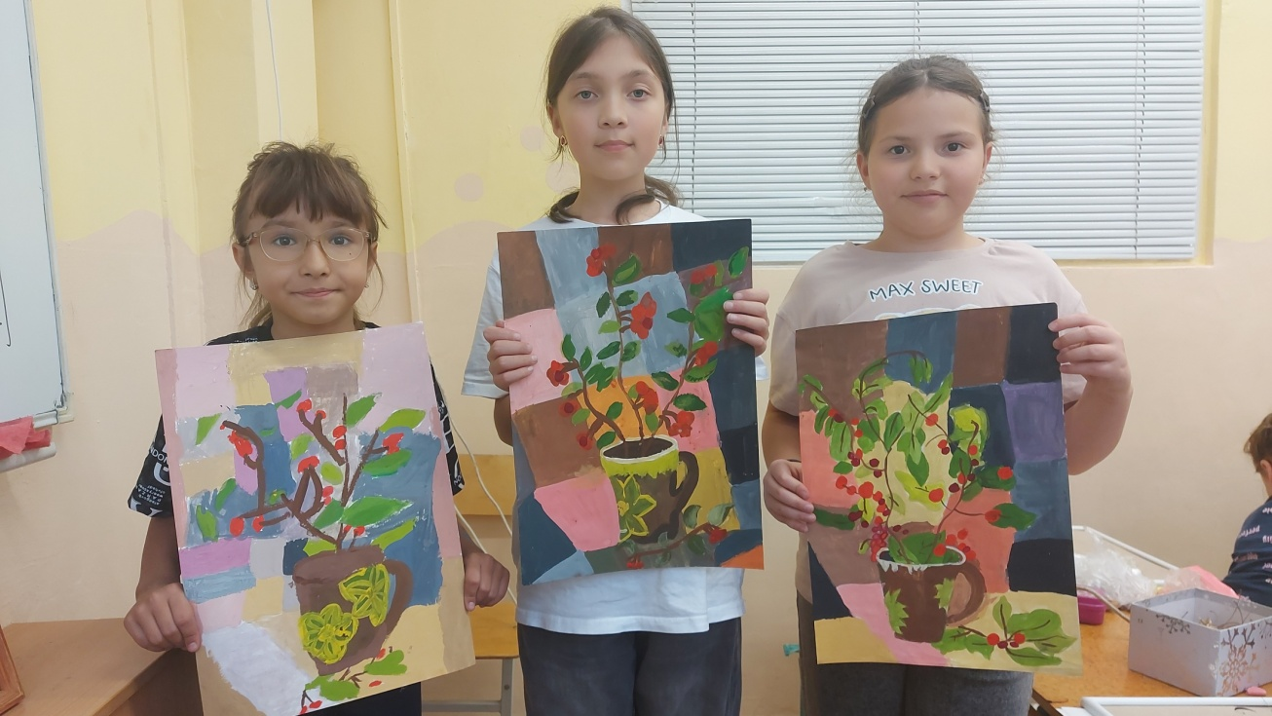
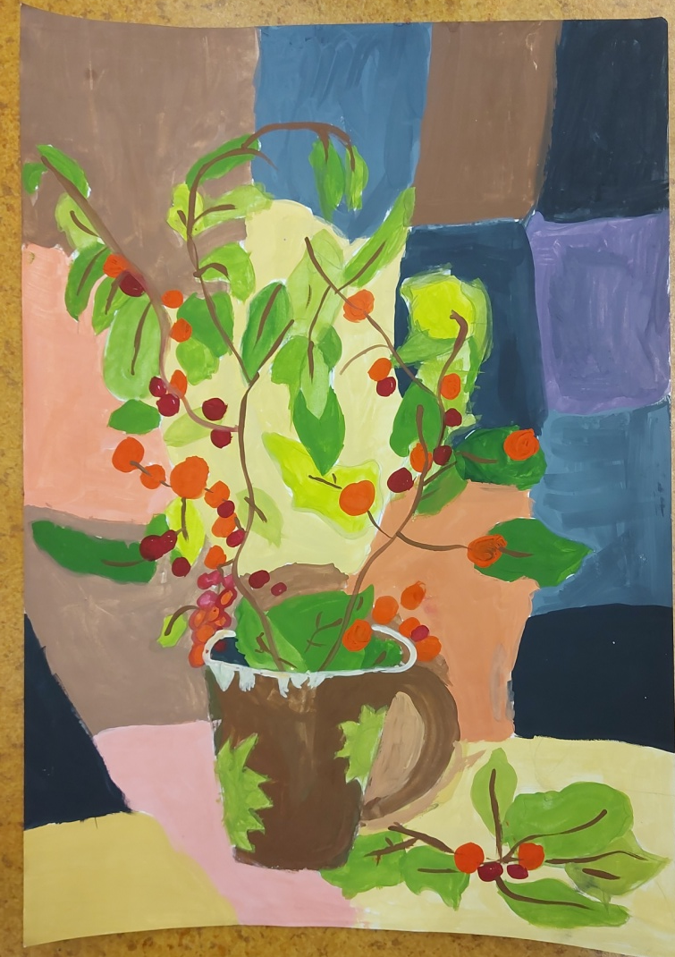
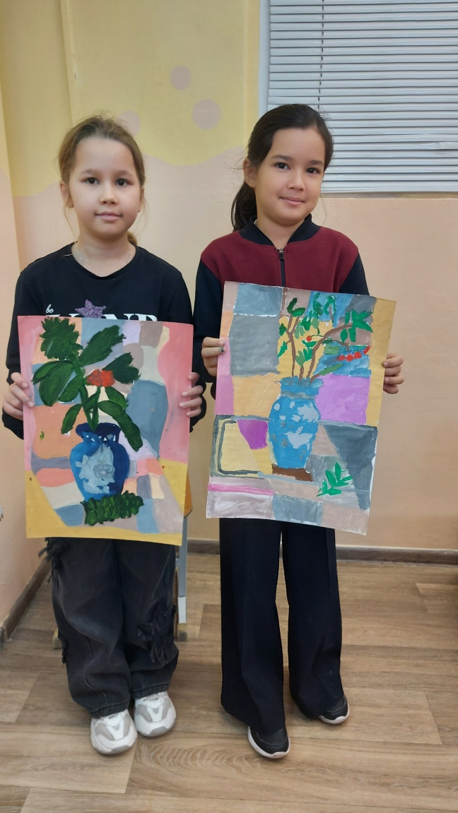
Натюрморт «С натуры»

Slide 10
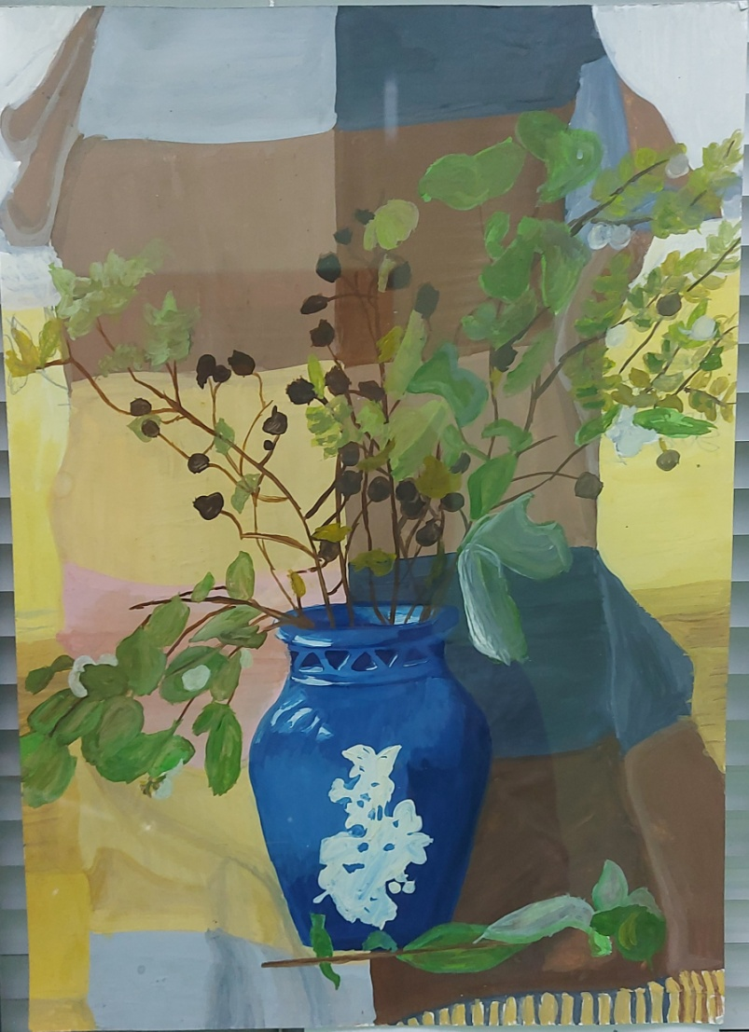
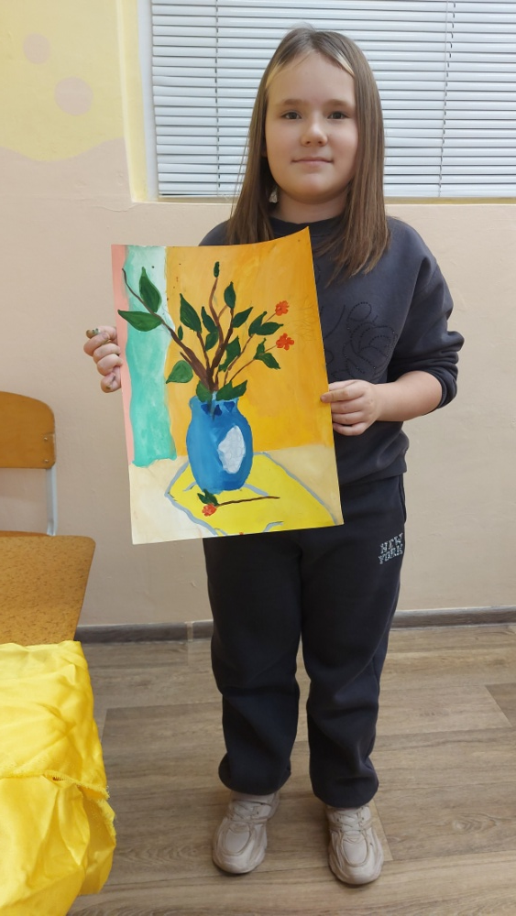
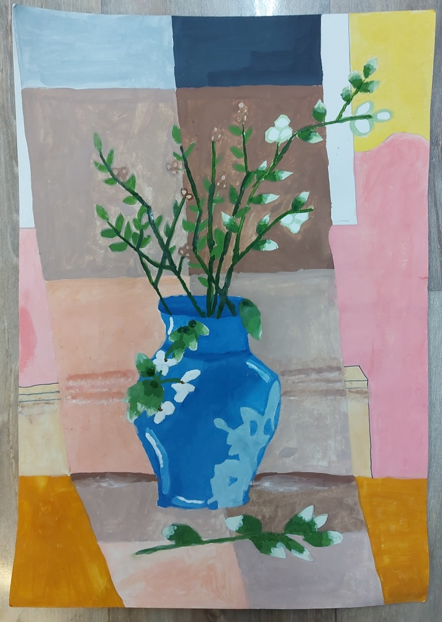
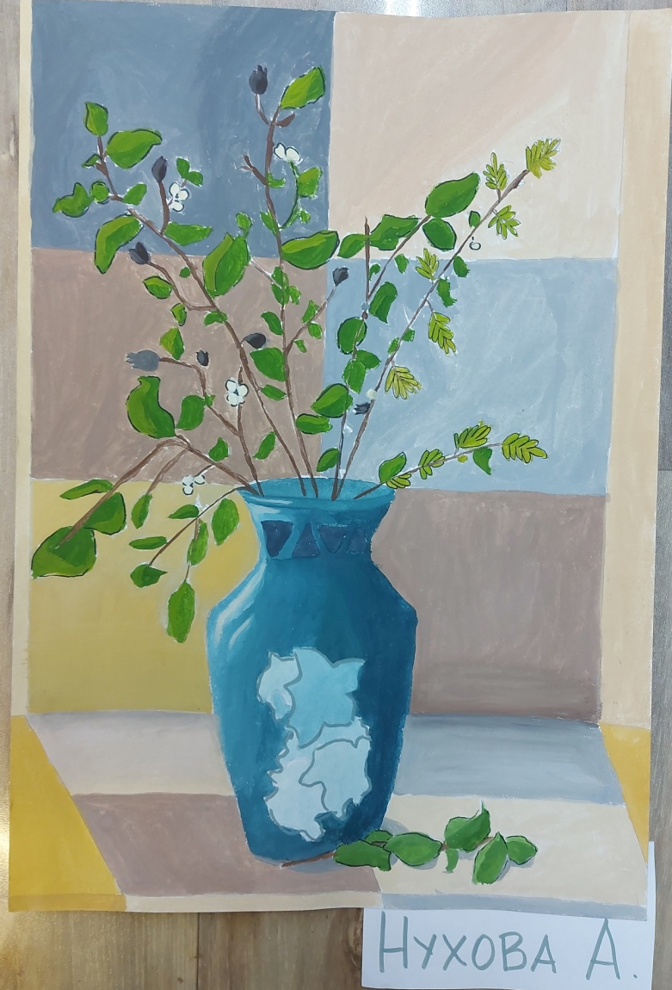
Натюрморт «С натуры»

Slide 11
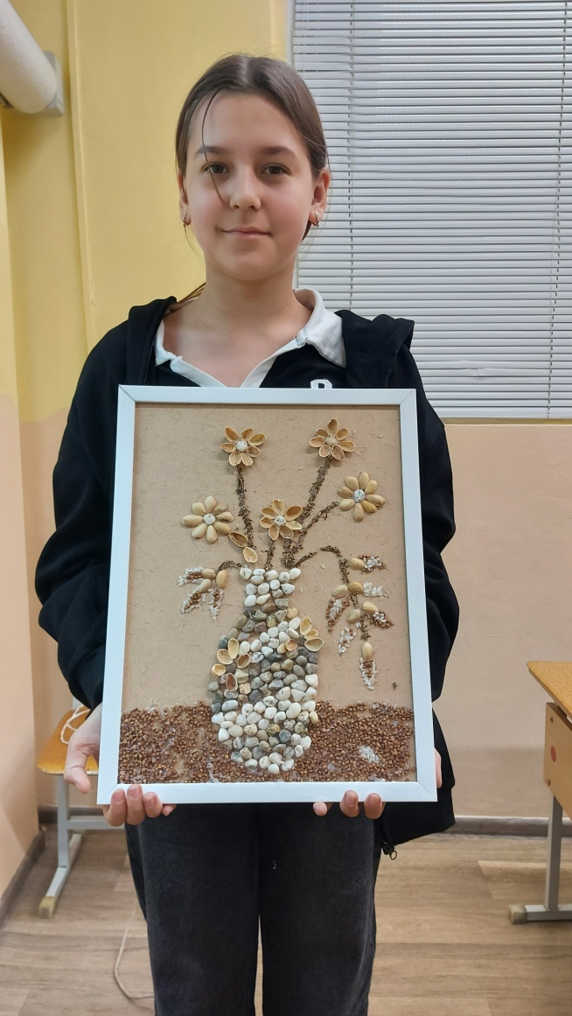
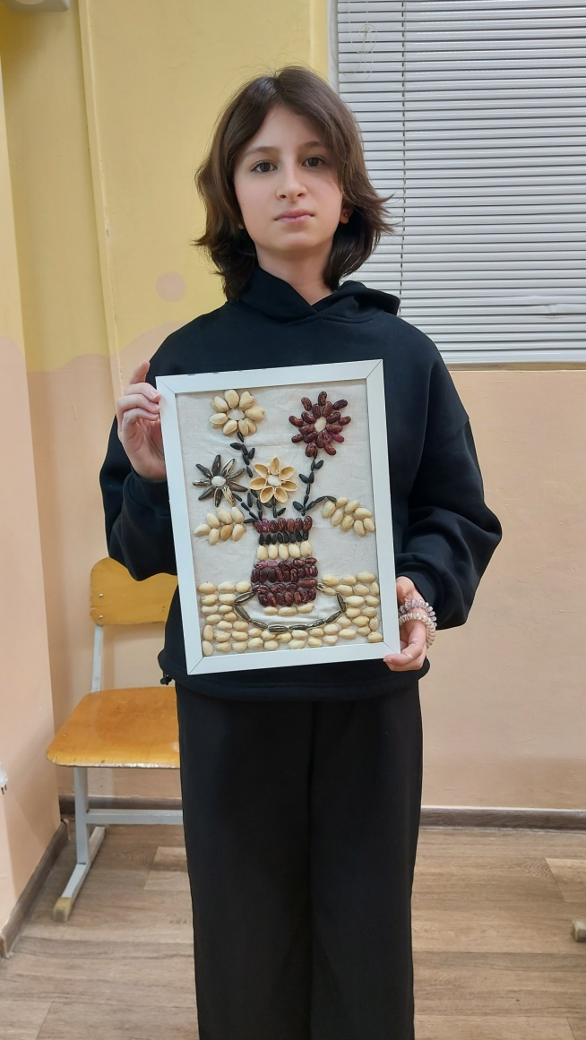
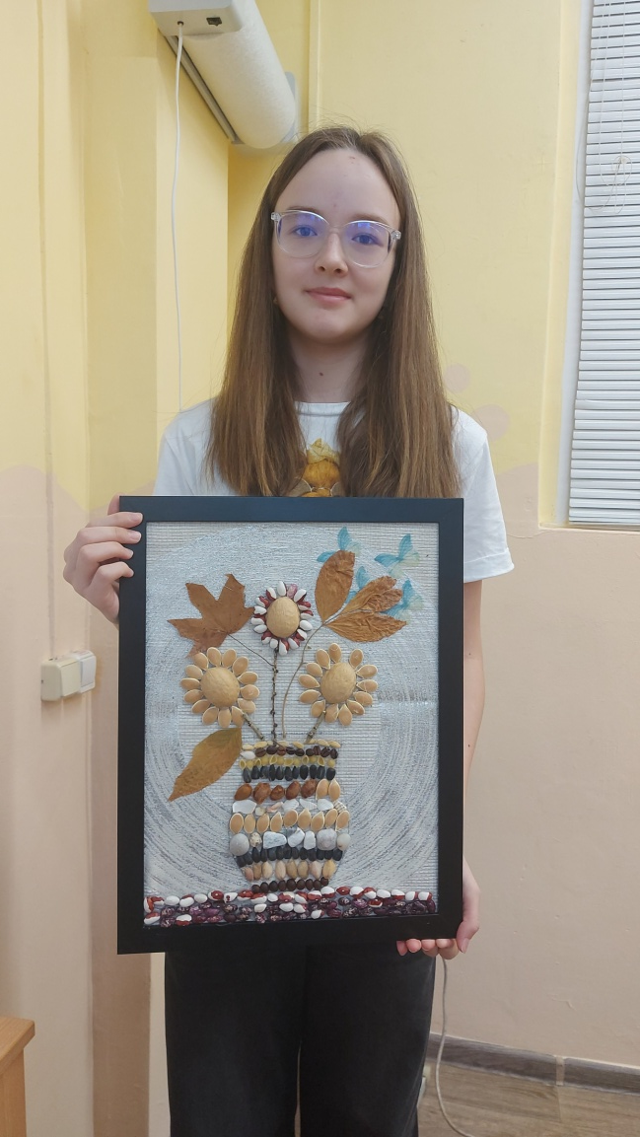
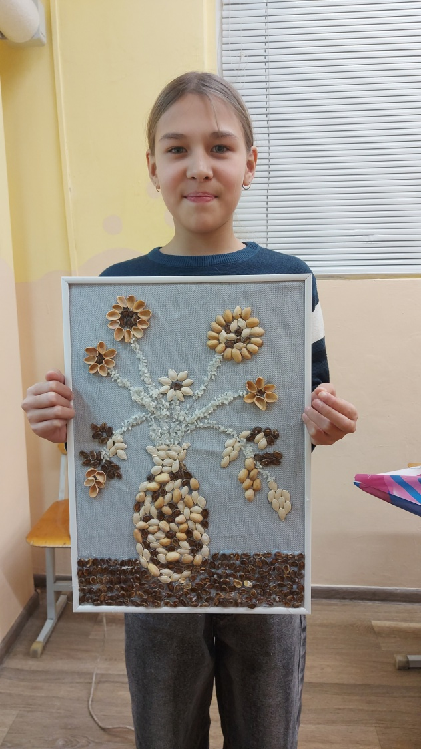
Натюрморт с природными материалами

Slide 12
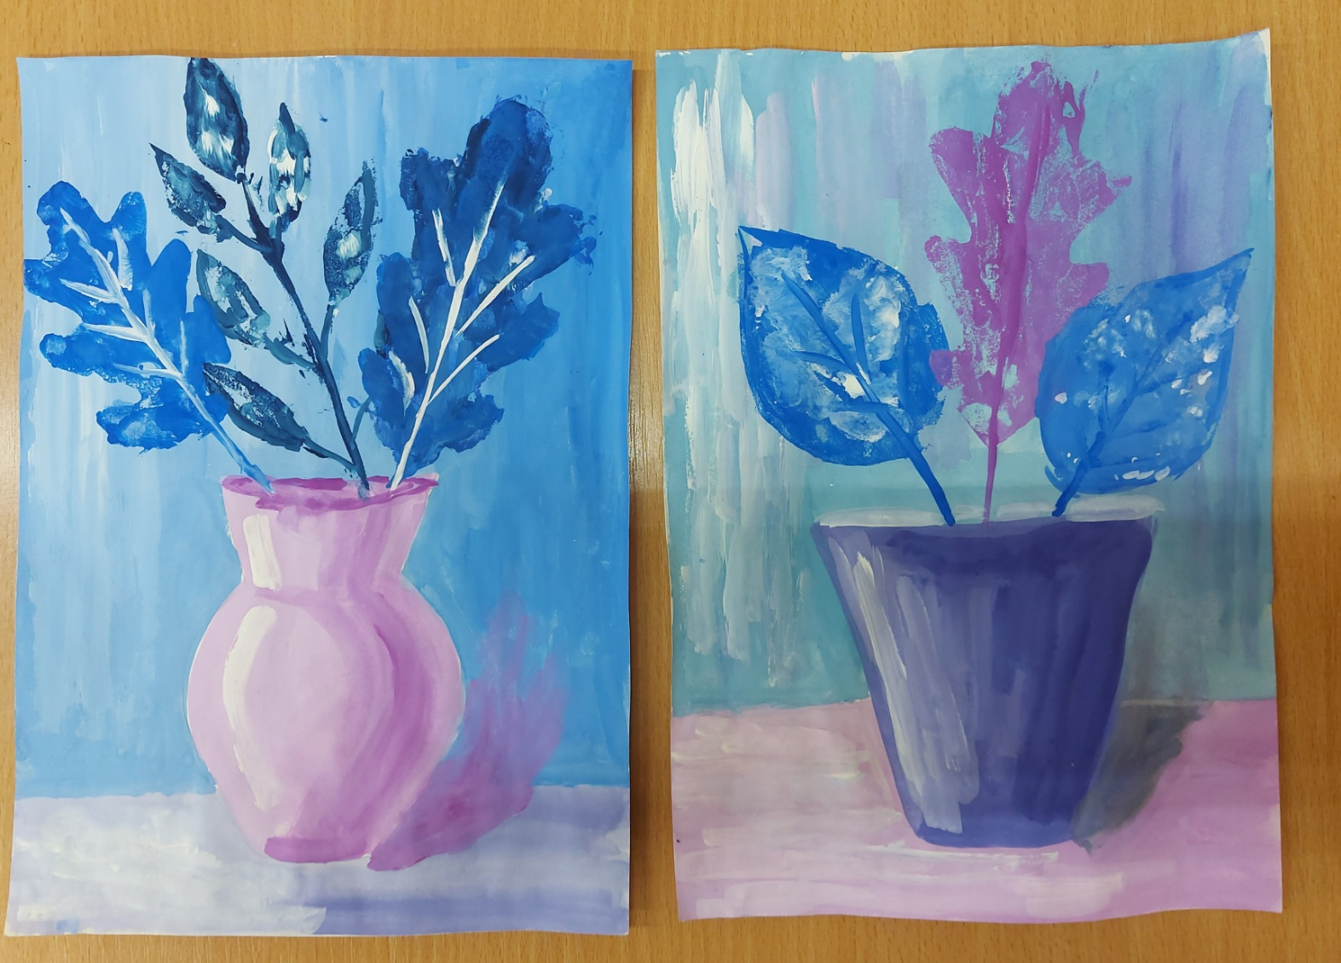
Натюрморт с холодными цветами

Slide 13
Вывод
1. Интеграция биологии и живописи обогащает содержание программ дополнительного образования.
2. Натюрморт становится не целью, а средством познания, развивающим и левое, и правое полушарие мозга.
3. Этот метод формирует у детей не разрозненные знания, а целостную, эмоционально окрашенную картину мира.

Slide 14
МУНИЦИПАЛЬНОЕ БЮДЖЕТНОЕ ОБРАЗОВАТЕЛЬНОЕ УЧРЕЖДЕНИЕ
«ЦЕНТР ДЕТСКОГО ТВОРЧЕСТВА «СОЗВЕЗДИЕ» ОКТЯБРЬСКОГО РАЙОНА
ГОРОДСКОГО ОКРУГА ГОРОД УФА
РЕСПУБЛИКИ БАШКОРТОСТАН
«Реализация межпредметных связей биологии и изобразительного искусства при анализе и создании натюрмортов на занятиях дополнительного образования»
Хамматова А.М., педагог ДО
Уфа - 2026

